Slide 1
第6章 时序逻辑电路
6.1 时序逻辑电路的概述
6.2 时序逻辑电路的分析
6.3 时序逻辑电路的设计
时序逻辑电路分析（3次）
时序逻辑电路设计（2次）
本章共5次课

Slide 2
本章第一次课 要求
什么是时序逻辑电路？
给出时序逻辑电路的分析步骤。
什么是寄存器？其符号、功能是什么？
什么是移位寄存器？其符号、功能是什么？

Slide 3
6.1 时序逻辑电路概述
组合逻辑电路：输出仅取决于当时电路的输入,与以前的输入和状态无关。
时序逻辑电路（简称时序电路）：输出不仅取决于当时的输入,还与以前输入和状态有关,也就是说, 具有记忆功能。

Slide 4
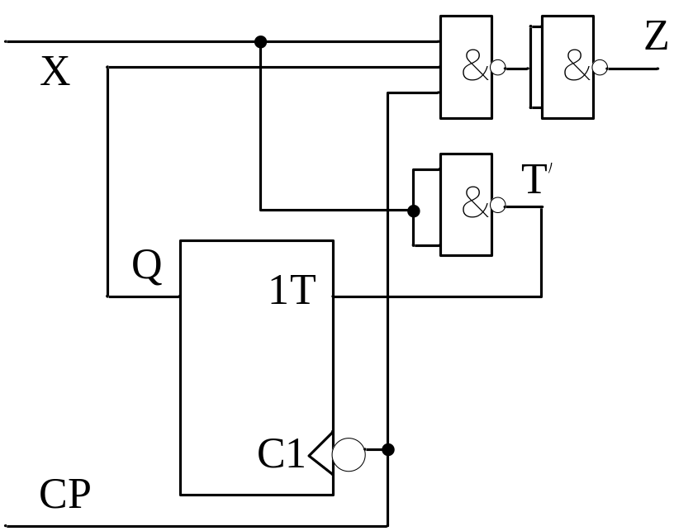
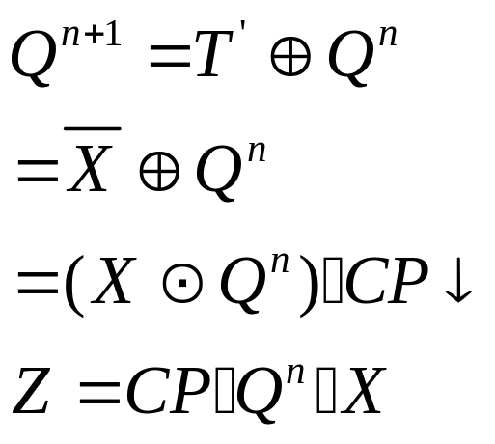
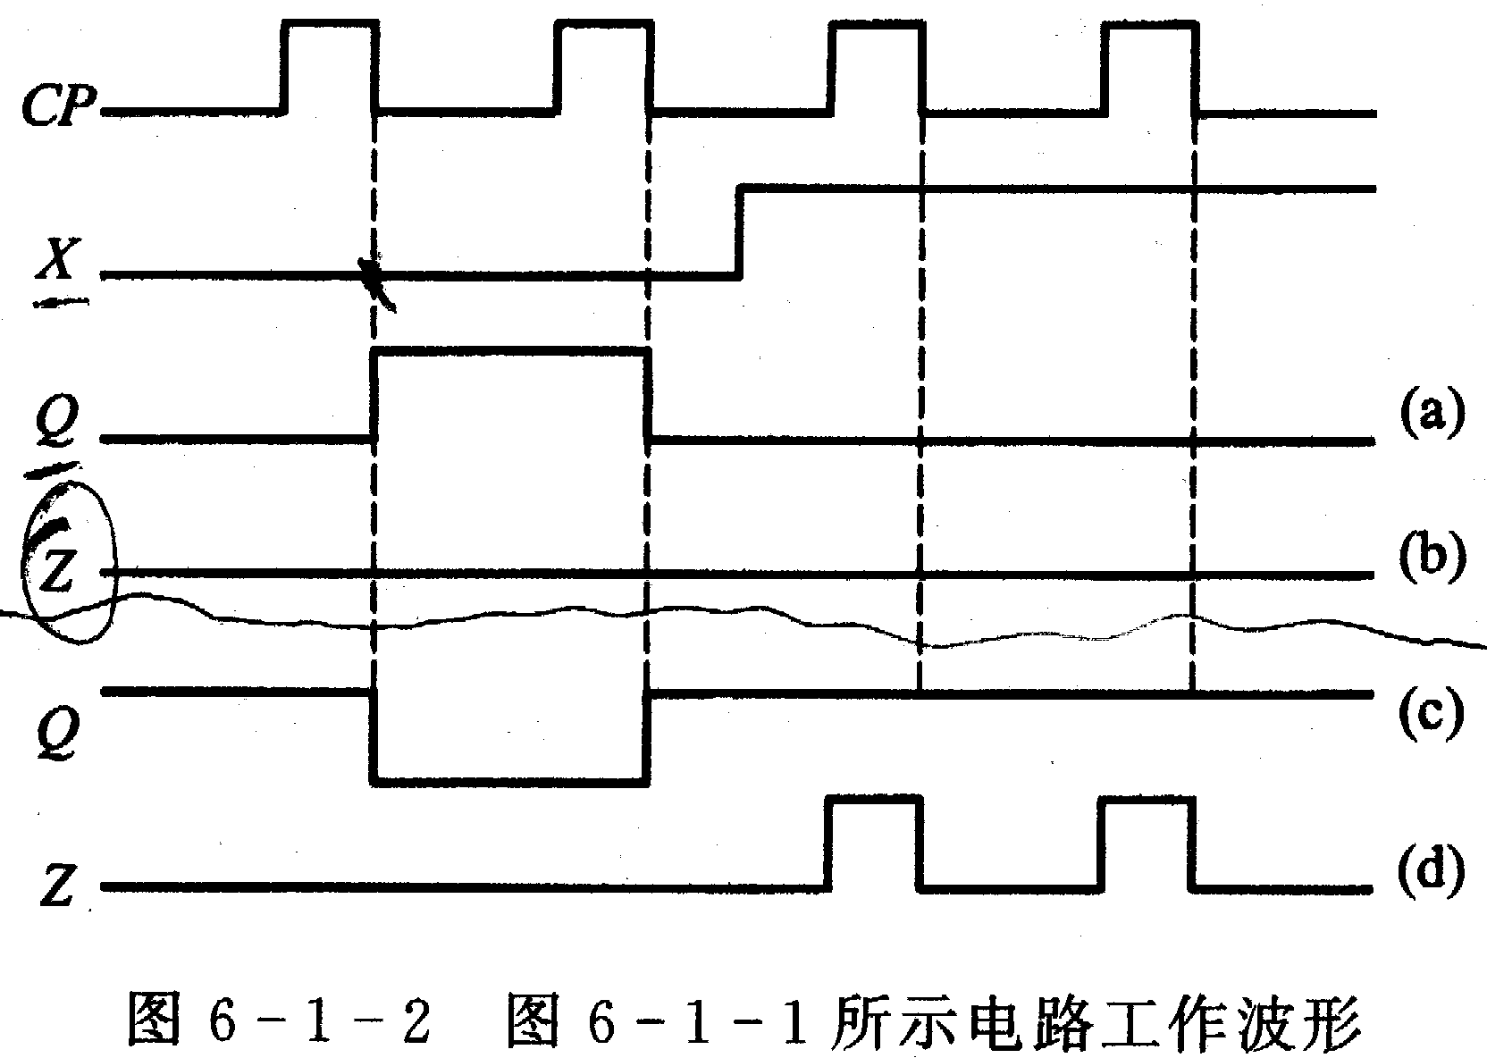
同或：相同为1
不同为0。
初态为0
相应的输出
初态为1
相应的输出

Slide 5
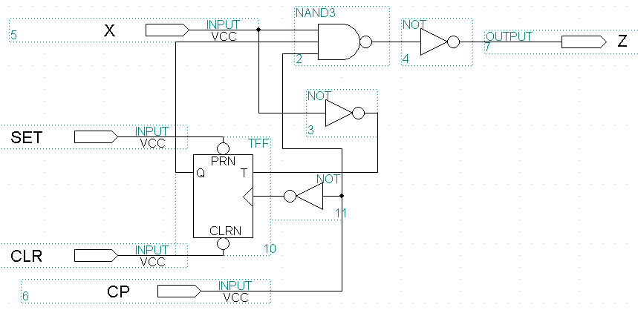
利用Maxplus软件仿真

Slide 6
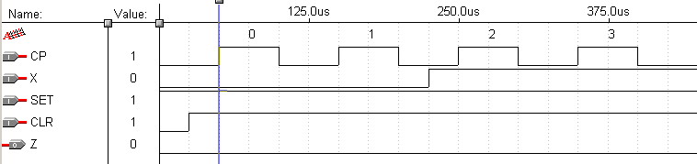
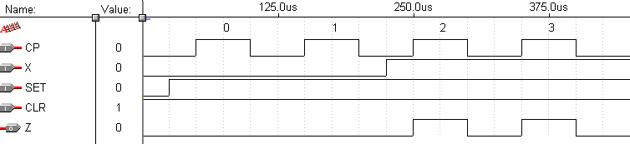
T触发器的初始状态为0：
T触发器的初始状态为1：

Slide 7
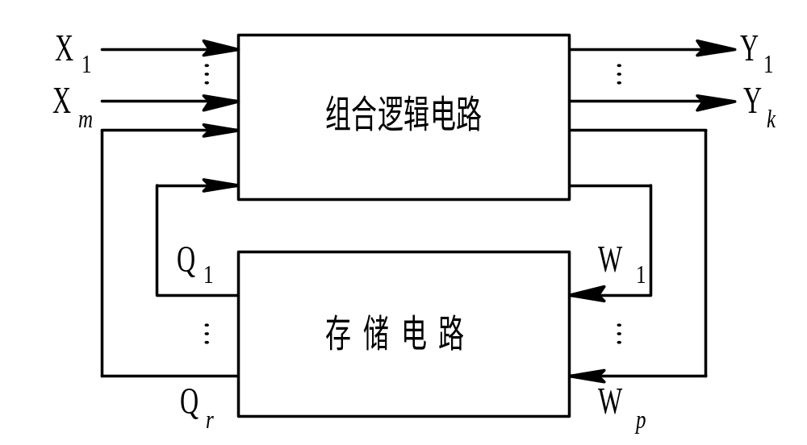
图6-1-3 时序逻辑电路的结构框图
Mealy型：输出取决于状态、输入
Moore型：输出仅仅取决于状态

Slide 8
6.2时序逻辑电路的分析
步骤:
（1）写驱动方程。 同步电路时钟相同，时钟省略不写。
（2）驱动方程代入触发器的特性方程,得到状态方程。
（3）根据状态方程和输出方程计算,求出电路的次态和输出。得到状态表。
（4）画状态图、时序图。
（5）得出结论

Slide 9
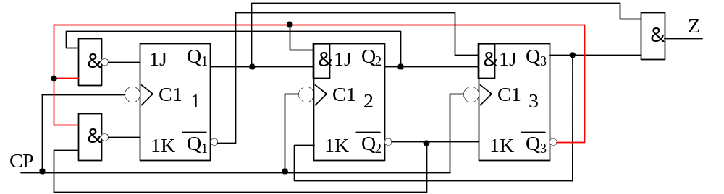
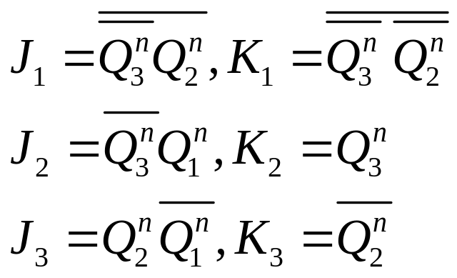
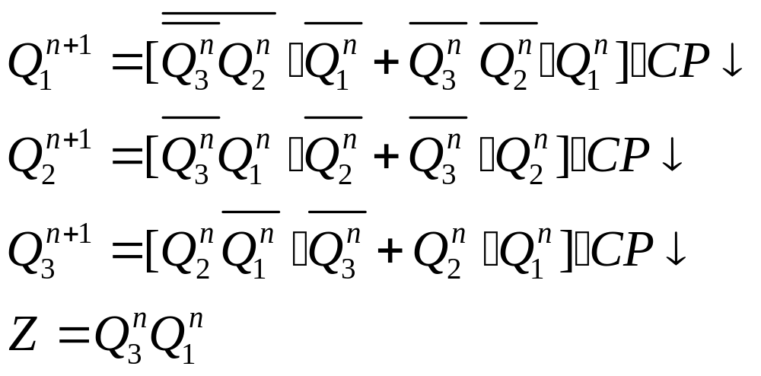
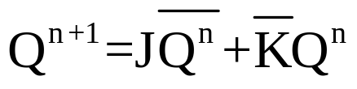
例6-1 时序电路分析
解：
1、驱动方程
2、状态转移方程
₃

Slide 10
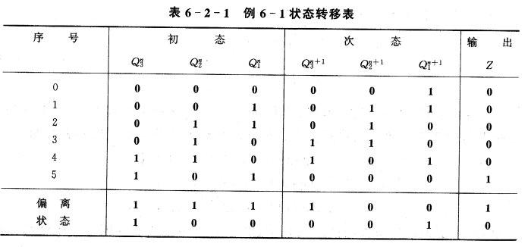
状态转移表
₃

Slide 11
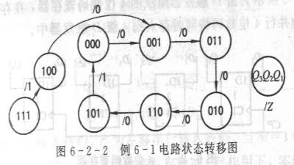
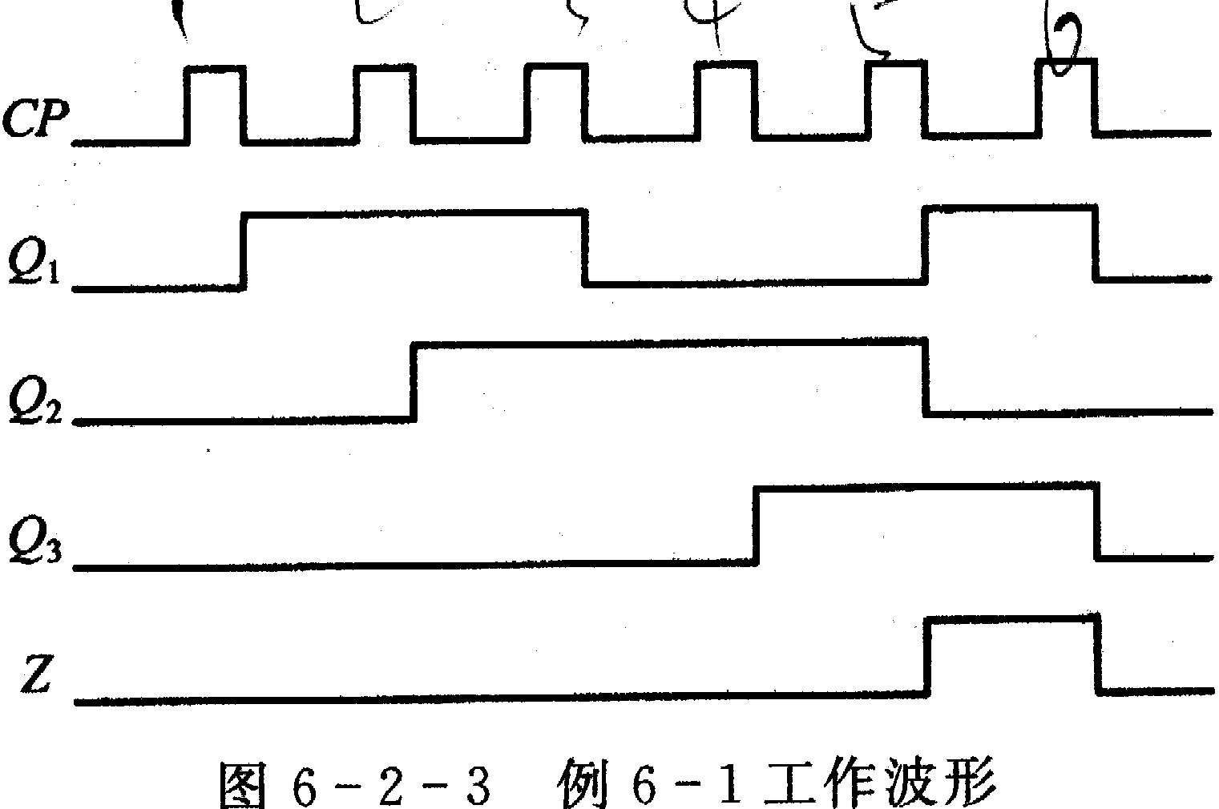
(3)状态转移图
(4)工作波形

Slide 12
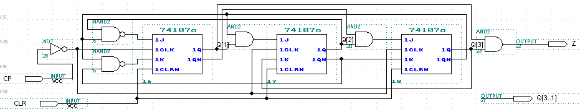
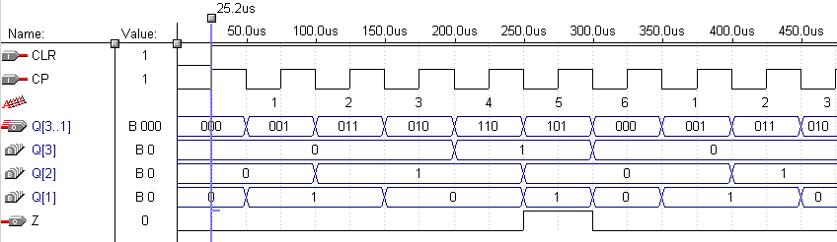
仿真电路
仿真结果

Slide 13
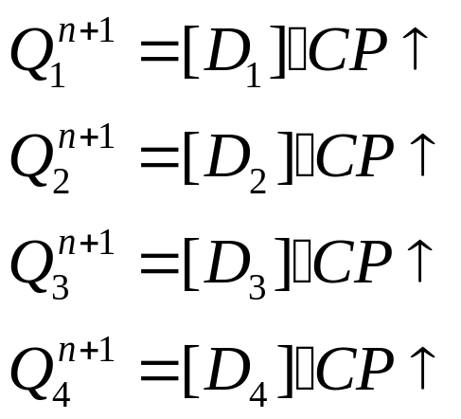
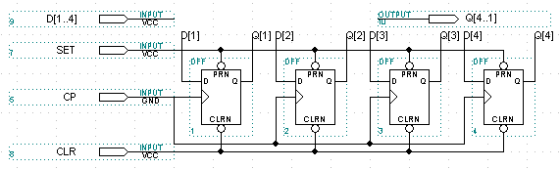
6.2.2寄存器/移位寄存器
1、数码寄存器
4位寄存器

Slide 14
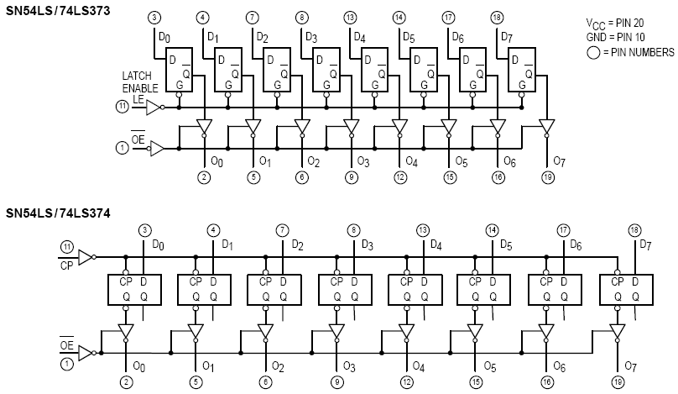
内部电路
8D锁存器
8D上升延D触发器

Slide 15
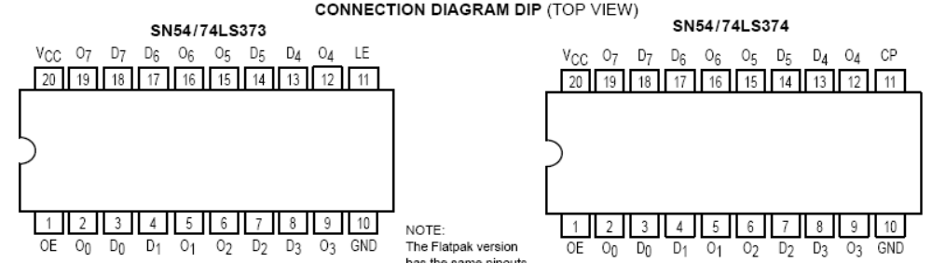
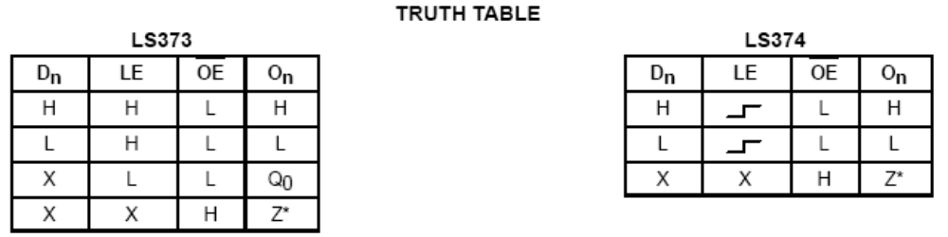
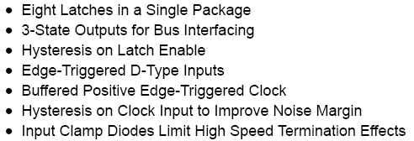
真值表
8位锁存器
Hysteresis：滞后作用

Slide 16
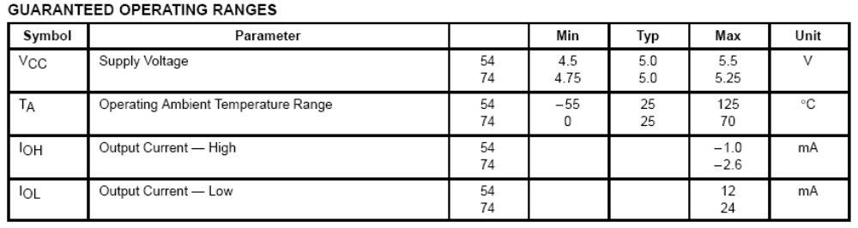
电路工作环境
Ambient：周围的

Slide 17
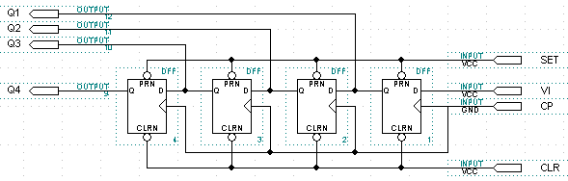
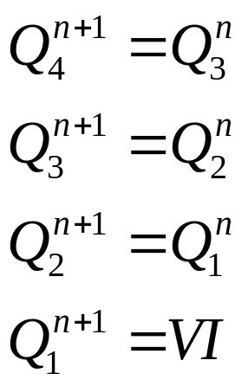
2、移位寄存器
A、左移移位寄存器
状态转移方程

Slide 18
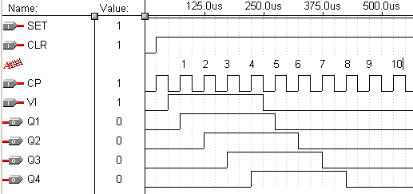
输入数据为1111时的波形

Slide 19
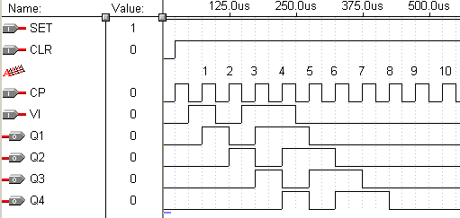
输入数据为1011时的波形

Slide 20
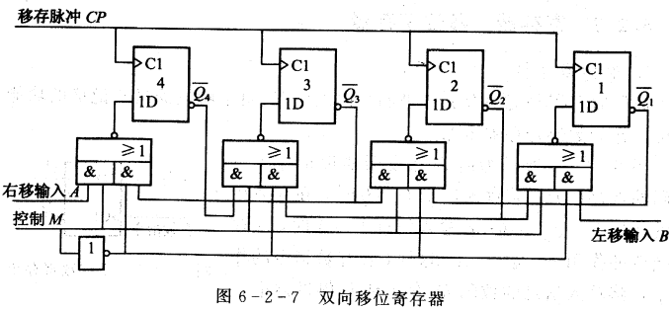
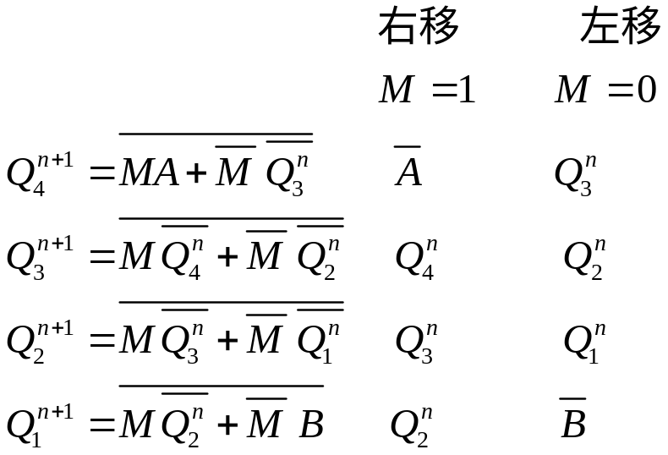
B、双向移位寄存器
双向移位寄存器状态转移方程：

Slide 21
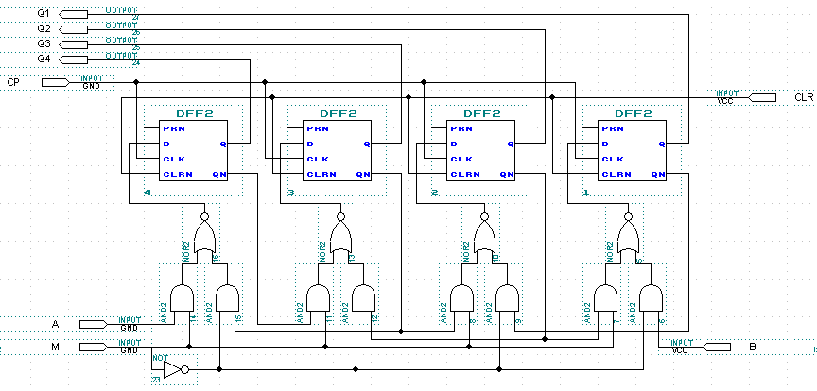
双向移位寄存器状态转移方程：

Slide 22
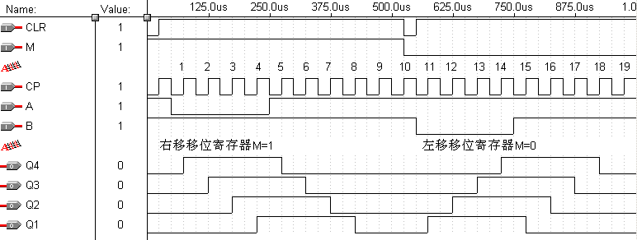
双向移位寄存器仿真波形
双向移位寄存器状态转移方程：

Slide 23
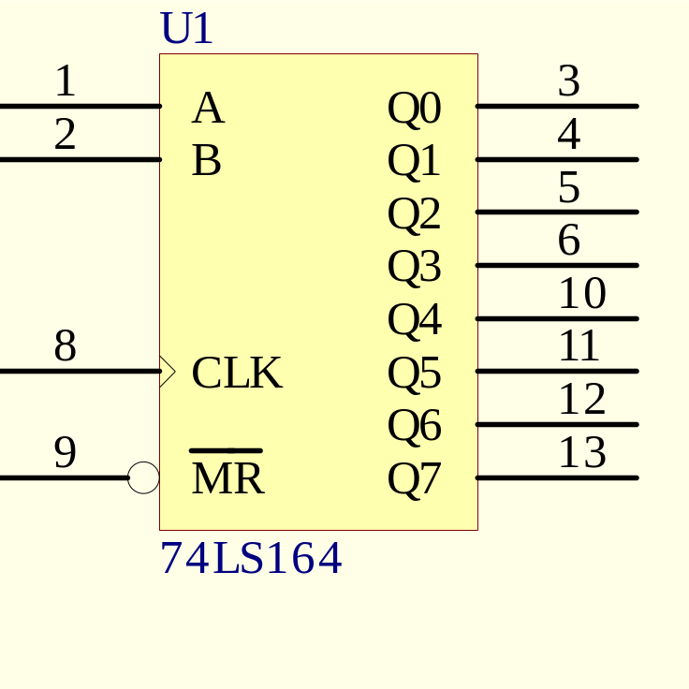
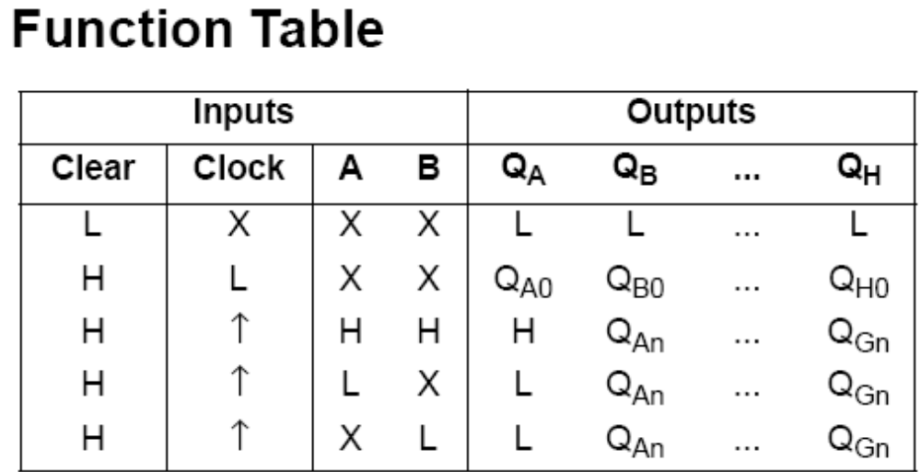
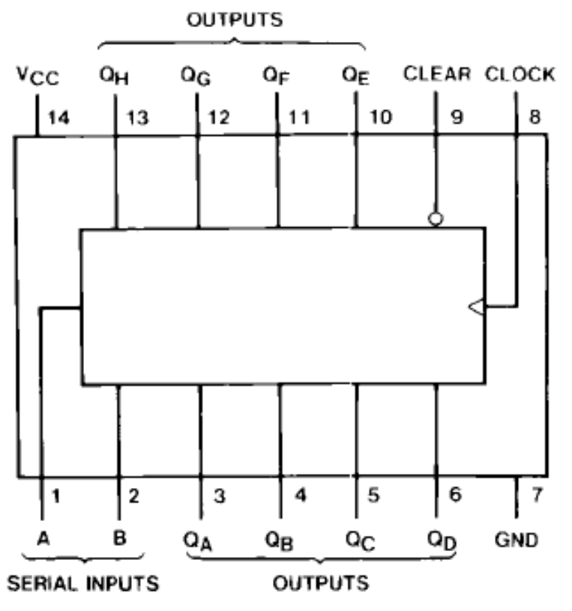
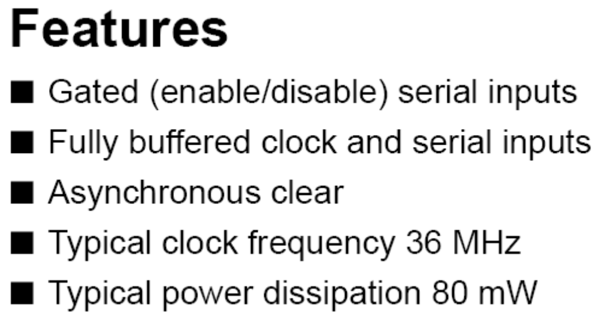
74LS164：8位串并转换器

Slide 24
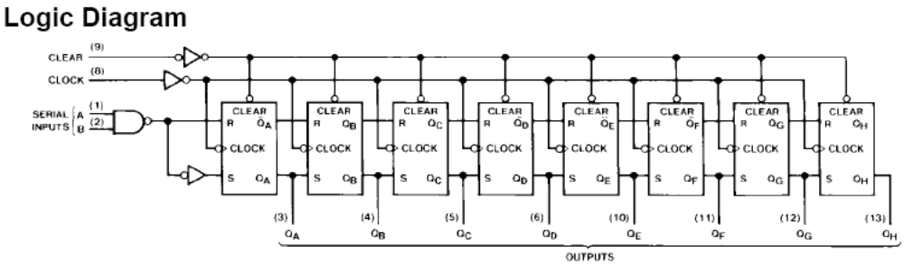
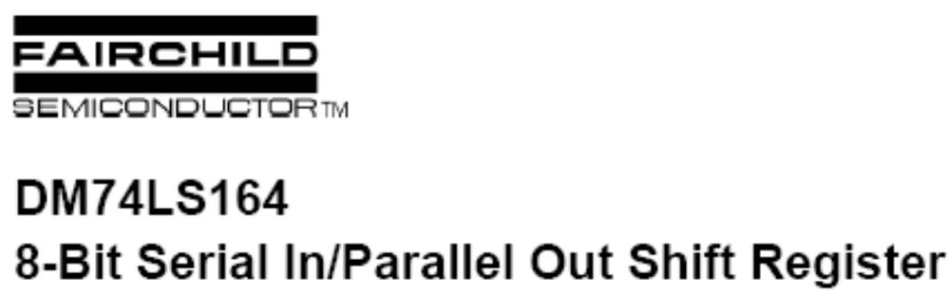
74LS164的内部电路

Slide 25
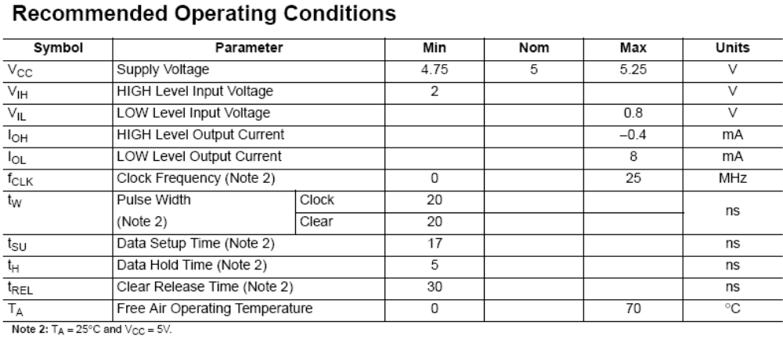

Slide 26
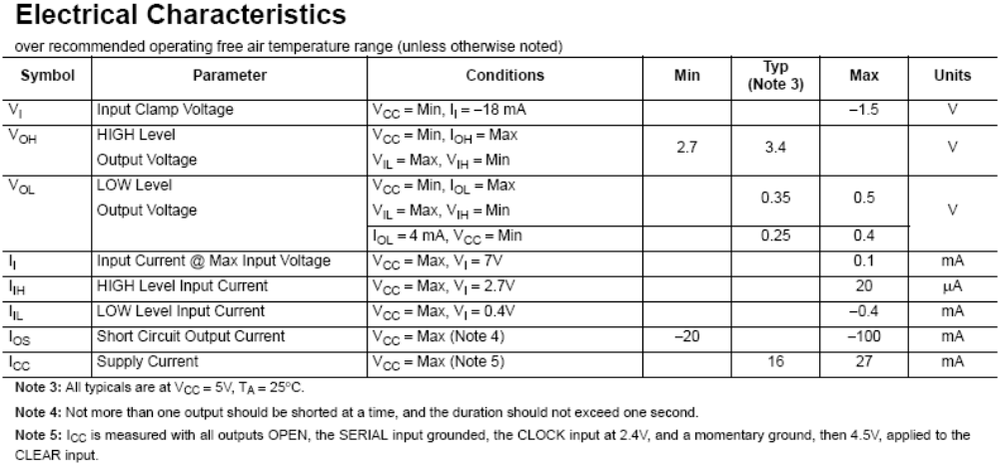

Slide 27
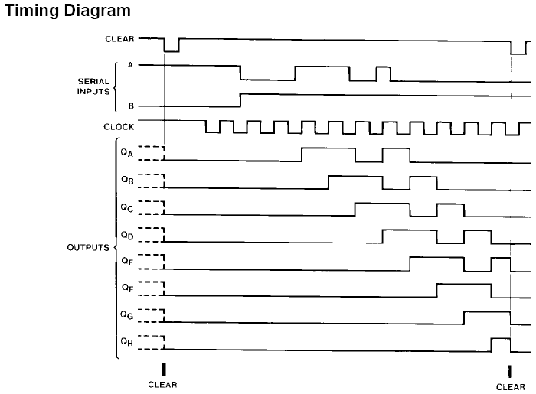

Slide 28
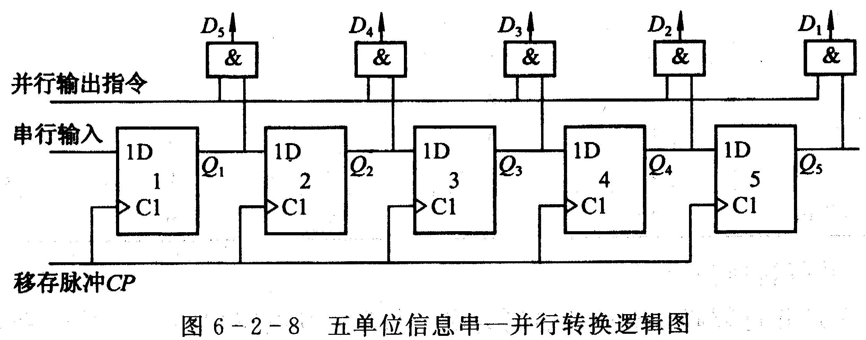
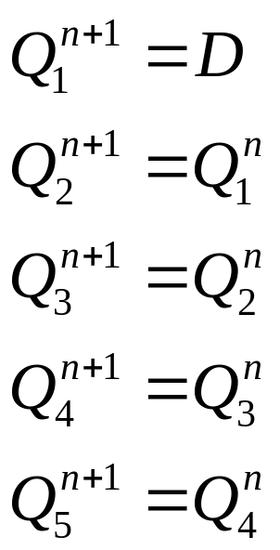
（1）串行转并行
D

Slide 29
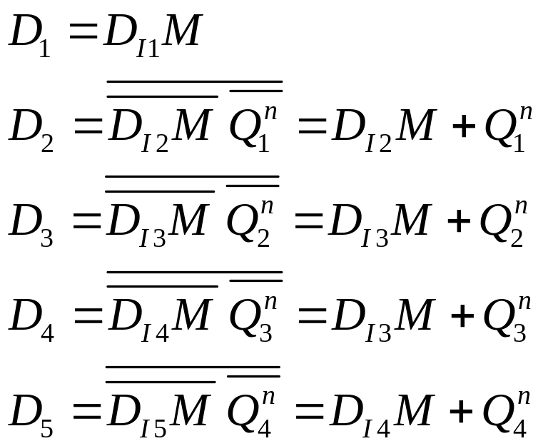
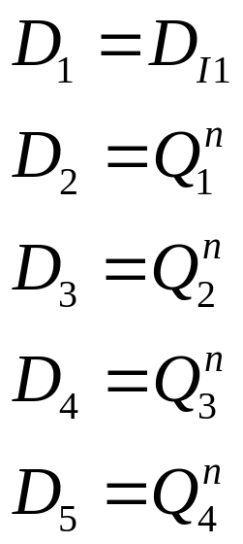
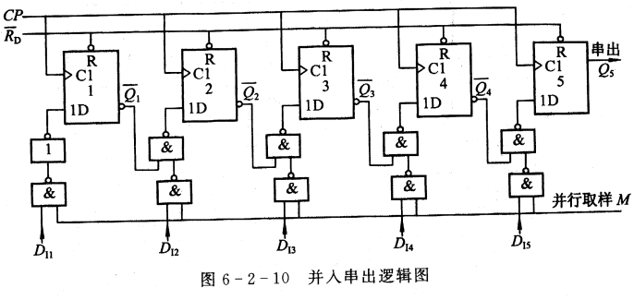
（2）并入串出
M=0时：

Slide 30
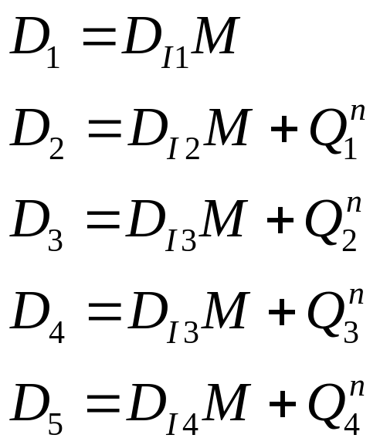
注：取样脉冲宽度应大于时钟宽度，确保并入的完成。
M=0时：

Slide 31
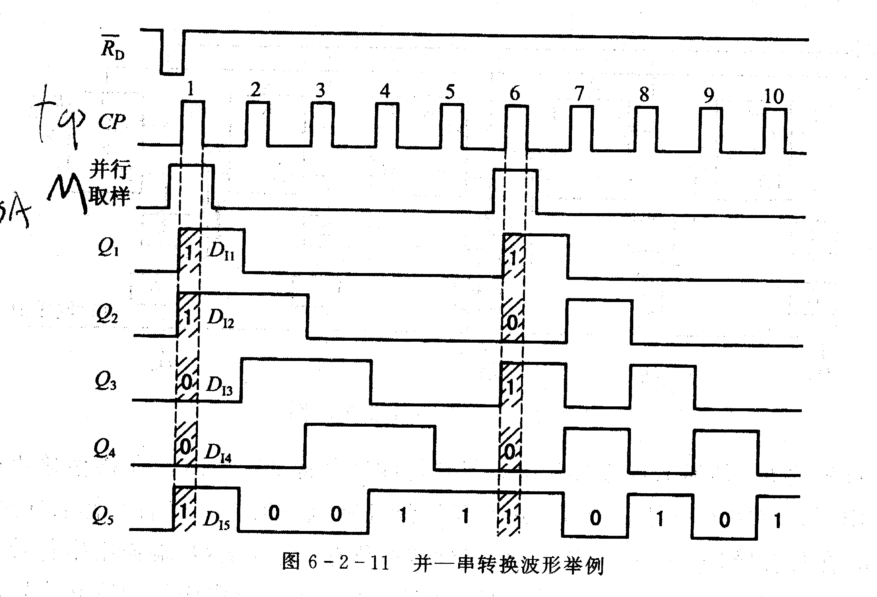

Slide 32
(3)节拍延迟
延迟时间t_{d}=nT_{cp}
(4)计数分频

Slide 33
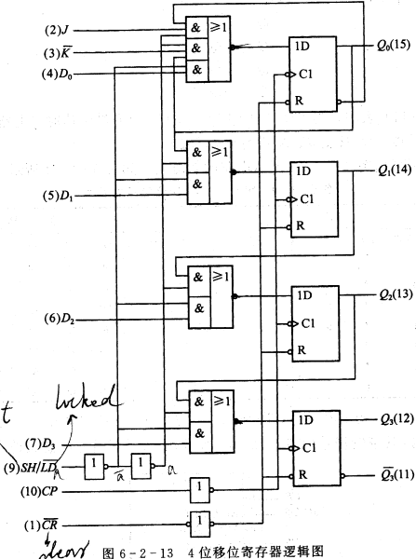
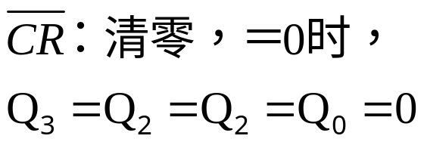
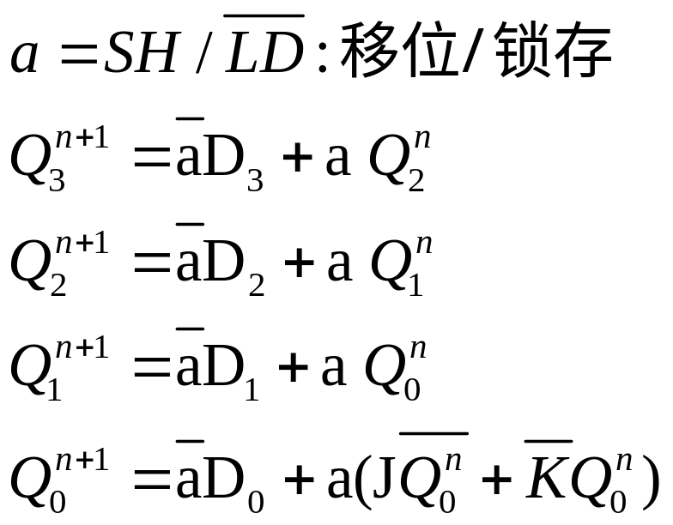
3、集成移位寄存器
74LS195

Slide 34

74LS195的功能表

Slide 35


Slide 36


74LS195的逻辑符号

Slide 37



Overriding:高于一切的

Slide 38


4位双向移位寄存器
F：Fast

Slide 39

（1）串/并转换

Slide 40

（2）并/串转换

Slide 41
本章作业（第1次）
P280
5、
6、
7、

Slide 42
要求
1、掌握时序逻辑电路的分析步骤
2、掌握移位寄存器74LS195的外围特性：4位并入、J、K（非）移位输入
3、可利用移位寄存器进行串/并、并/串的转换。

Slide 43
本章第2次课 要求
什么是同步计数器？分为哪些种类？
了解同步计数器的分析步骤。
写出74LS161的功能表、符号。
如何使用74LS161？

Slide 44
6.2.3同步计数器
功能：
分类：
计数
定时
分频
同步计数器
异步计数器
加法计数器
减法计数器
可逆计数器
二进制计数器
非二进制计数器

Slide 45




1、同步二进制计数器

Slide 46



2、同步二十进制计数器
解：

Slide 47



Slide 48


Slide 49


Slide 50



3、集成同步计数器

Slide 51


Slide 52

同步计数器的扩展

Slide 53


双时钟加减计数器
74LS193

Slide 54

Spike：毛刺
Ripple：波纹

Slide 55

同步加减计数器
74LS191

Slide 56



74LS190/1

Slide 57


应为serial

Slide 58
课后作业（第2次）
P280
2、
4、
26、
29、
33、

Slide 59
本章第3次课 要求
了解异步电路的分析步骤。
掌握十进制异步计数器74LS290的功能表、符号。
会使用74LS290
与同步电路相比，异步电路的特点是什么？

Slide 60
6.2.4 异步计数器
时钟信号不同。各个触发器的状态方程成立时刻不同。
（1）写出时钟、输出、驱动方程。
（2）得到各个触发器的状态方程。
（3）计算状态表。
（4）画状态图、时序图。

Slide 61



例6-3 异步计数器（模16）
解：
状态转移方程：
置位
PRN：preset not

Slide 62
序号 S(t) N(t)
Q₄ Q₃ Q₂ Q₁ Q₄ Q₃ Q₂ Q₁
0 0 0 0 0 0 0 0 1
1 0 0 0 1 0 0 1 0
2 0 0 1 0 0 0 1 1
3 0 0 1 1 0 1 0 0
4 0 1 0 0 0 1 0 1
5 0 1 0 1 0 1 1 0
6 0 1 1 0 0 1 1 1
7 0 1 1 1 1 0 0 0
8 1 0 0 0 1 0 0 1
9 1 0 0 1 1 0 1 0
10 1 0 1 0 1 0 1 1
11 1 0 1 1 1 1 0 0
12 1 1 0 0 1 1 0 1
13 1 1 0 1 1 1 1 0
14 1 1 1 0 1 1 1 1
15 1 1 1 1 0 0 0 0
电路简单
速度慢

Slide 63

仿真波形

Slide 64



例6-4
解：
驱动方程，时钟方程：
状态转移方程：

Slide 65




状态转移表：
波形图：
状态转移图：

Slide 66


仿真波形

Slide 67

十进制异步计数器74LS290
RS触发器
JK触发器
T触发器
S
R
置9
输入
清零输入

Slide 68



0
1
2
3

Slide 69



Slide 70

Q₃
Q₂
Q₁
Q₀

Slide 71


Slide 72




Slide 73



Slide 74
课后作业（第3次）
P280
3、
8、

Slide 75
本章 第4课 要求
给出同步逻辑电路的设计步骤。
了解状态化简过程。
能够设计简单的时序逻辑电路。
什么是电路的自启动特性？

Slide 76
6.3 时序逻辑电路的设计
6.3.1 同步时序逻辑电路设计
（1）分析逻辑功能要求,画状态转移图。
（2）状态化简。
（3）确定触发器的数目,进行状态分配，画状态转移图。
（4）选定触发器的类型,求出各个触发器驱动信号和电路输出的方程。
（5）检查电路能否自启动。如不能自启动,则进行修改。
（6）画逻辑图并实现电路。

Slide 77


例6-1 检测4连1
解：
1、建立原始状态图/状态表
输入：X 0/1
输出：Z 0/1
需记忆3个状态，共8中情况，000 100 010
110 001 101 011 111，标记为ABCD EFGH。

Slide 78

a、寻找全部等价状态对
2、状态化简
等价：输出相同
状态转移效果相同
状态转移效果相同：
次态
或相同（直接等价）
或交错
或循环（隐含等价）
或等价
直接等价对：
AE、BF、CG
隐含等价对：
AC、AG、CE、EG

Slide 79

b、寻找最大等价类（集合）
等价对：
AE、BF、CG 、AC、AG、CE、EG
集合中任意两状态均等价
ACEG、BF

Slide 80
c、等价类集
（ACEG）
（BF）
（D）
（H）
覆盖：包含所有原始状态
闭：包含隐含条件
种类最少
d、状态合并
（ACEG）
（BF）
（D）
（H）
a
b
d
h

Slide 81

d、状态合并
（ACEG）
（BF）
（D）
（H）
a
b
d
h

Slide 82


Slide 83

3、状态分配
用编码来代表状态
次态相同，相邻
初态相同，相邻
输出相同，相邻
a
b
d
h
00
01
11
10

Slide 84




4、选择触发器，计算激励
采用JK触发器

Slide 85

5、输出函数
6、逻辑图

Slide 86


6.3.2采用小规模集成器件设计同步计数器
例6.6 设计模6同步计数器
解：
6个状态，需3个触发器，令：S0=000, S1=001, S2=011,
S3=111, S4=110, S5=100,可得状态转移表：

Slide 87



Slide 88




检查偏移状态：
无法自启动。令101→011,则
采用D触发器：

Slide 89

逻辑电路图：

Slide 90


例6.7 M=0，模7计数；M=1，模5计数
解：
最多7个状态，需3个触发器，令：S0=000, S1=001, S2=011,
S3=110, S4=101, S5=010, S5=100,可得状态转移表：

Slide 91



Slide 92


检查自启动特性：

Slide 93


采用JK触发器：

Slide 94


电路：

Slide 95
课后作业（第4次）
P283
11、
37、
38、

Slide 96
第5次课 要求
掌握异步时序电路的设计步骤。
异步时序电路设计中时钟选择的原则？
能够利用74LS161设计任意模值的计数器。
能够分析含有74LS161的逻辑电路。
了解用移位寄存器74LS195构成计数器的方法。

Slide 97
6.3.3 异步时序逻辑电路的设计
重点：为各个触发器选择时钟信号。时钟信号无效,无论驱动信号如何,触发器的状态都不会发生变化。
选择时钟原则:
状态变化时,必须有时钟
不发生变化,最好没有的时钟
选择时钟对象:
外部时钟
触发器的Q端和Q端

Slide 98
异步电路设计步骤
分析功能,画状态转换图, 状态化简。
确定触发器数目和类型, 状态分配。
给各个触发器选时钟。
列状态转换表。
列出触发器驱动信号的真值表。
求驱动方程。
检查电路能否自启动。如不能自启动,则进行修改。
根据驱动方程和时钟方程画逻辑图,实现电路。

Slide 99

例6.8 设计8421BCD 10进制异步计数器
解：
S0～S9：0000～1001

Slide 100


1、选择时钟
触发器1：CP
触发器2：Q₁
触发器3：Q₂
触发器4：Q₁
2、状态化简

Slide 101


3、卡诺图

Slide 102

4、检验是否可以自启动
S(t) N(t)
1010 1011
1011 0100
1100 1101
1101 0100
1110 1111
1111 1000

Slide 103

5、画逻辑电路图

Slide 104

6.3.4 采用中规模器件实现任意模值分频器
1、复位法
例6.9 用4位二进制同步计数器实现模10计数器
解：

Slide 105


Slide 106


Slide 107


2、置位法
例6.10 用4位二进制同步计数器74LS161实现模10计数器
解：

Slide 108

例6.11 用4位二进制同步计数器74LS161实现模12计数器。要求从0000开始。
解：
Q₃^{n}Q₂^{n}Q₁^{n}Q₀^{n}
0
1
2
3
4
5
6
7
8
9
10
11
0 0 1 1
0 1 0 0
0 1 0 1
0 1 1 0
0 1 1 1
1 0 0 0
1 0 1 1
1 1 0 0
1 1 0 1
1 1 1 0
1 1 1 1
0 0 0 0

Slide 109


3、用集成移位寄存器实现M计数器
环行计数器
扭环计数器
Q₃^{n}Q₂^{n}Q₁^{n}Q₀^{n} Q₃^{n+1}Q₂^{n+1}Q₁^{n+1}Q₀^{n+1}
1 1 1 0 1 1 0 1
1 1 0 1 1 0 1 1
1 0 1 1 0 1 1 1
0 1 1 1 1 1 1 0

Slide 110


例6.12用74LS195构成模12同步计数器
解：

Slide 111



Slide 112
课后作业（第5次）
P283
16、（1）
35、
36、

